Slide 1
স্বাগত

Slide 2
পরিচিতি
শিক্ষক পরিচিতি
পাঠ পরিচিত
এ এস এম রবিউল ইসলাম
প্রভাষক (সমাজকর্ম)
আদিতমারী সরকারি কলেজ
আদিতমারী,লালমনিরহাট । rabiul.agc.sw@gmail.com
একাদশ ও দ্বাদশ শ্রেণি
সমাজকর্ম প্রথম পত্র
প্রথম অধ্যায়
সমাজকর্ম; প্রকৃতি ও পরিধি
Social Work: Nature and Scope

Slide 3
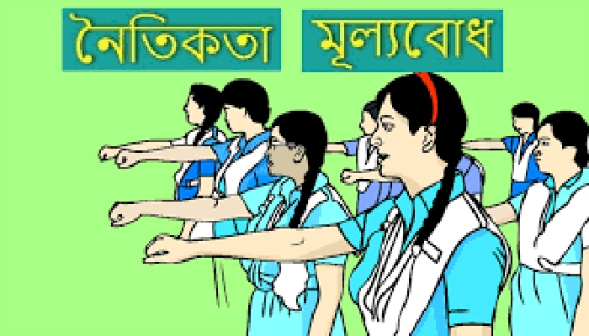

Slide 4
আজকের পাঠ
সমাজকর্মের গুরুত্ব
Importance of Social Work

Slide 5
বর্তমান বিশ্বে সমাজকর্মের গুরুত্ব দিন দিন বেড়ে চলছে।
আধুনিক সমাজের বিভিন্ন জটিল আর্থ- মনো-সামাজিক সমস্যার বিজ্ঞানভিত্তিক সমাধানে সমাজকর্মকে প্রয়োগ করা হয়।
সমাজের সব শ্রেণির মানুষের ব্যক্তিগত,দলীয় ও সমষ্টি সমস্যাসহ নানা ধরনের সামাজিক সমস্যা মোকাবিলা করার জন্য সম্ভাব্ ও প্রয়োজনীয় সহায়তা প্রদানের প্রচেষ্টা চালায়।
শিল্পবিপ্লবের ফলে সৃষ্টি সমস্যা মোকাবেলায় সমাজকর্মের গুরুত্ব আরও বৃদ্ধি করেছে।
সামাজিক আইন, নীতি ও উন্নয়ন পরিকল্পনায় বিশেষ ভূমিকা পালন করে।

Slide 6
এক নজরে সমাজকর্মের গুরুত্ব
Importance of Social Work

Slide 7
সমাজে বহুমুখি সমস্যা সম্পর্কে গভীর তথ্য অনুসন্ধানের জন্য সমাজকর্ম গবেষণার জ্ঞান অপরিহার্য। তাছাড়া ব্যক্তি , দল ও সমষ্টির সমস্যার গভীর অনুসন্ধানে গবেষণা হাতিয়ার হিসেবে কাজ করে। সমস্যার কারণ সনাক্তকরণ ব্যতীত সমস্ার সমাধান পরিকল্পনা এবং সমাধান সম্ভব নয়।
১)সামাজিক সমস্যা সম্পর্কে গভীর জ্ঞান
Depth of knowledge about social problem

Slide 8
২)বৈজ্ঞানিক পদ্ধতিতে সমস্যার সমাধান
Solve problem through scientific procedure
ব্যক্তি,দল সমষ্টির সমস্যা সমাধানে সমাজকর্মের রয়েছে মৌলিক ও সাহায্যকারী পদ্ধতি। এসকল পদ্ধতির কার্যকরীভাবে প্রয়োগে সমস্যার বিজ্ঞানসিদ্ধ সমাধান করা সম্ভব।

Slide 9
৩) দক্ষ ও পেশাদার কর্মী তৈরি Build skilled and professional worer
সামাজিক রীতিনীতিকে সমাজসেবায় রূপান্তরে বিভিন্নমুখী কর্মসূচি গ্রহণ করতে হয়। এসব কর্মসূচিতে দক্ষ ও পেশাদার কর্মী সৃষ্টিতে সমাজকর্মের গুরুত্ব অপরিসীম।

Slide 10
সমাজকর্ম গবেষণা সমষ্টির উপর জরীপ গবেষণা পরিচালনা করে বিভিন্নমুখী সমস্যার প্রকৃতি চিত্র ও উপস্থাপন করে। এসব সমস্যা এবং
সমষ্টির চাহিদা বিবেচনা করে কর্মসূচি প্রনয়ণ করা হয়।৷ এসব কর্মসূচির ফলপ্রসূ বাস্তবায়নে সমাজকর্ম প্রশাসনের জ্ঞান গুরুত্বপূ্র্ণ।
৪) বহুমুখী কর্মসূচি প্রণয়ন ও বাস্তবায়ন
Formulation and implementation of different programme

Slide 11
৫)সামাজিক সচেতনতা সৃষ্টি Create social awareness
সামাজিক রীতিনীতি , মূল্যবোধ, আচার-আাচরণ,অভ্যাস, বিশ্বাস, কুসংস্কার, কুপ্রথা ইত্যাদি বিষয়ে সংশ্লিষ্ট জ্ঞান সমাজকর্ম অনুশীলনে প্রয়োজন। সামাজিক কার্যক্রম পদ্ধতি প্রয়োগ করে সামাজিক সচেতনতা সৃষ্টি করা হয়।

Slide 12
সমাজকর্ম মানুষ ও তার পরিবেশ সাথে সম্পর্ক সৃষ্টির
মাধ্যমে সামাজিক ভূমিকা পালন উপযোগী পরিবেশ সৃষ্টিতে সহায়তা করে।
৬) সামাজিক ভূমিকা পালন ক্ষমতার উন্নয়ন
Develop ability of role social plaing

Slide 13
৭) সামাজিক সম্পর্ক উন্নয়ন এবং খাপখাওয়ানো
Develop social relationship and adaptation
সমাজকর্ম সামাজিক বিভিন্ন প্রতিকুল পরিস্থিতি মোকাবেলায় গুরুত্বপূর্ণ ভূমিকা পালন করে।

Slide 14
সমাজকর্ম বিভিন্ন কর্মসূচির মাধ্যমে ব্যক্তি ,দল ও সমষ্টির উন্নয়ন সাধন করে এবং মানবসম্পদ সৃষ্টিতে বিশেষ ভূমিকা রাখে।
৮) মানবসম্পদ উন্নয়ন
Develop human resource

Slide 15
৯) সামাজিক নীতি ও পরিকল্পনা প্রণয়ন
Formulate social policy and planning
সুষ্ঠু সামাজিক নীতি ও পরিকল্পনা প্রণয়ন এবং বাস্তবায়ের প্রক্রিয়ায় সমাজকর্ম বিশেষভাবে আলোচনা করে।

Slide 16
মনিষীদের মতে সমাজকর্মের গুরুত্ব
R K.. Skidmore, Milton G. Thackeray and O.William Farly ( 1991) বলেন “ সমাজকল্যাণ ও সমাজকর্ম আধুনিক সমাজকর্মের একটি গুরুত্বপূর্ণ উপাদান। এটি প্রত্যক্ষ বা পরোক্ষভাবে সমাজের প্রতিটি মানুষের জীবনকে প্রভাবাম্বিত করে । সমাজকর্ম সাধারণ শিক্ষার একটি গুরুত্বপূর্ণ অঙ্গ, ঠিক তেমনি সাহায্যেকারী পেশার প্রস্তুতি গ্রহণের গুরুত্বপূর্ণ অঙ্গও বটে।”

Slide 17
মূল্যায়ন
সমাজের বিদ্যমান সমস্যা সমাধানে সমাজকর্মের গুরুত্ব উল্লেখ কর।
১)
২)
৩)
৪)
৫)

Slide 18
ধন্যবাদ
কনটেন্ট দেখার জন্য আন্তরিক ধন্যবাদ।

Slide 19
